Slide 1
Математику уже затем учить надо,
что она ум в порядок приводит.
М.В.Ломоносов.

Slide 2
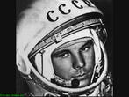
Ю. А. ГАГАРИН.
Путешествие
В Космос
Солнце

Slide 3
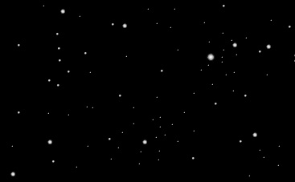

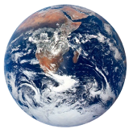
ЗЕМЛЯ

Slide 4
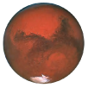
МАРС
Станция “Вычисляй-ка”

Slide 5


1.Прочитайте числа в таблице:
0,6 | 20,2 | 0,4 | 24,8
2,16 | 0,74 | 5,06 | 1,002
2.Сравните: а) 7,186 и 7,2;
б) 0,35 и 0,329; в)24,26 и 25,98.
3.Округлите до: а) 2,06 до десятых;
б) 7,358 до сотых; в) 19,89 до единиц.

Slide 6



4. Вычислите: а)3,7 + 0,24; б)2,04 х 8;
в)1,6 х 3; г)2,7 – 0,6;
д)0,69 +0; е)7,1 – 0.
5. Выразите: 5 см в дм; 27 дм² в м².

Slide 7
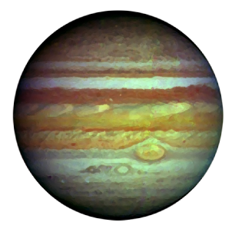
ЮПИТЕР
Станция –
«Изучай-ка»

Slide 8





ТЕМА УРОКА:
«УМНОЖЕНИЕ ДЕСЯТИЧНЫХ ДРОБЕЙ»

Slide 9
Умножение десятичной дроби на натуральное число
Умножение десятичной дроби на десятичную дробь
1
8
3
1
2
1
3
,
,
х
х
2
2
1
4
,
3
6
6
4
8
5
2
+
+
3
6
6
1
2
1
3
1
6
9
8
2
4
0
2
6
,
,

Slide 10
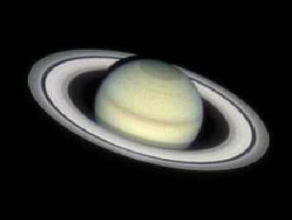
САТУРН
Станция – «Решай-ка»

Slide 11
Сколько цифр после запятой должно стоять в произведении чисел?
8,6 и 0,95
24,5793 и 6,401
0,81 и 2,309
0,37 и 102

Slide 12
Вычислите.
4,3 х 3,7;
0,255 х 0,06;
0,89 х 3,9;
2,9 х 0,32;
2,35 х 0,28;
2,7 х 53;
4,6 х 0,009;
6,7 х 8,4

Slide 13

Станция – «Отдыхай-ка»
УРАН

Slide 14
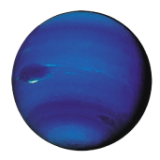
НЕПТУН
Станция – «Закрепляй - ка»

Slide 15


Решить задачу:
Стороны одного прямоугольника 2,4 см и 4,6 см. Площадь второго прямоугольника в 1,5 раза больше площади первого. Найдите ширину второго прямоугольника, если его длина 6 см.

Slide 16
Найти значение выражения:
1) 4(1,3а + 0,6) + 30а + 2
при а = 0,05;
2) 0,3752х + 0,6248х – 0,1
при х = 5,7.

Slide 17

ПЛУТОН
Станция –
«Соображай-ка»

Slide 18
Критерии:
«5» - все верно;
«4» - 1 ошибка;
«3» - 2 ошибки;
«2» - 3-4 ошибки.

Slide 19
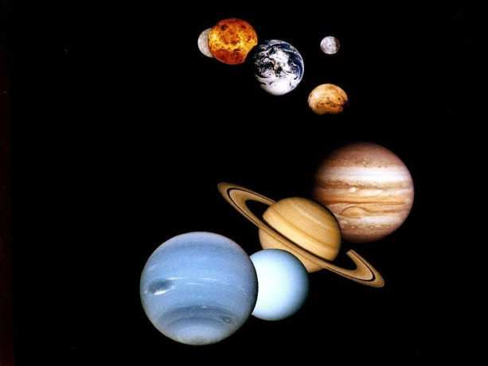
Итог урока

Slide 20
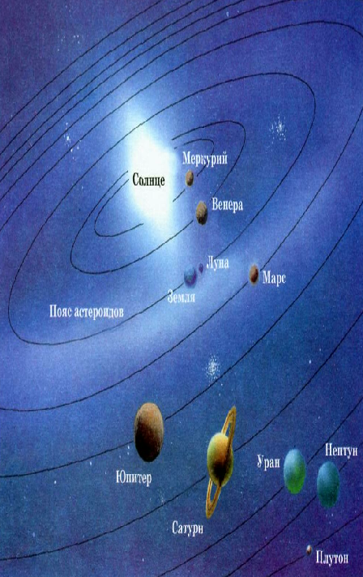
Домашнее задание:
п. 36 №1405; №1412

Slide 21
2 – неуверенность;
5 – радость;
7 – удовлетворение;
9 – безразличие.

